Slide 1
にほんご JPN101
Oct. 16, 2009
(Friday)

Slide 2
たんご

Slide 3
Numbers (p91)

Slide 4
P92 Activity 7

Slide 5
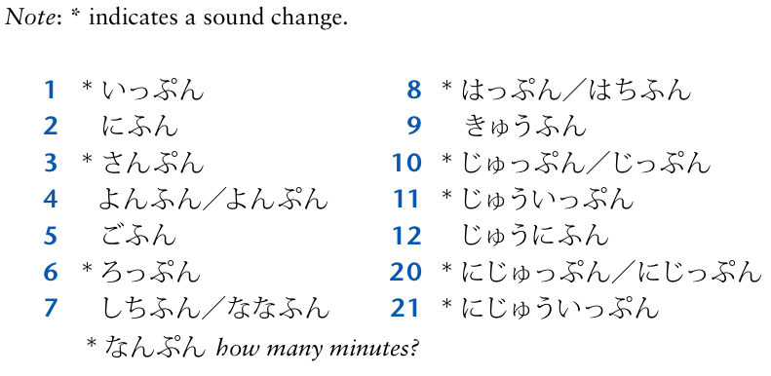
Minute(s) (p93)

Slide 6
なんじ ですか。
ＡＭ
ごぜん くじ です。

Slide 7
なんじ ですか。
ＡＭ
ごぜん くじ にじゅうごふん です。

Slide 8
なんじ ですか。
ＰＭ
ごご じゅうじ ろっぷん です。

Slide 9
なんじ ですか。
ＰＭ
ごご はちじ じゅうごふん です。

Slide 10
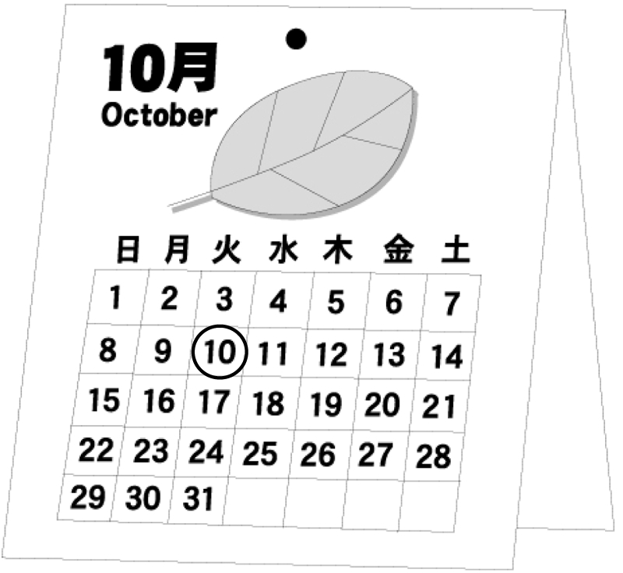
〜ようび
にちようび
げつようび
かようび
すいようび
もくようび
きんようび
どようび

Slide 11
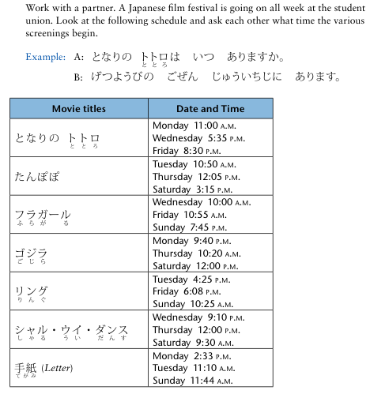
P108 Activity 1

Slide 12
ぶんぽう

Slide 13
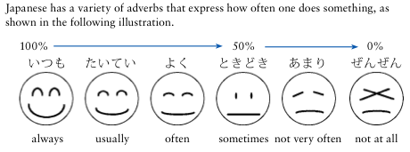
ぶんぽう４： Using adverbs to express frequency of actions

Slide 14
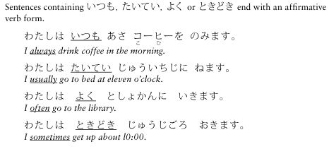
ぶんぽう４： Using adverbs to express frequency of actions

Slide 15
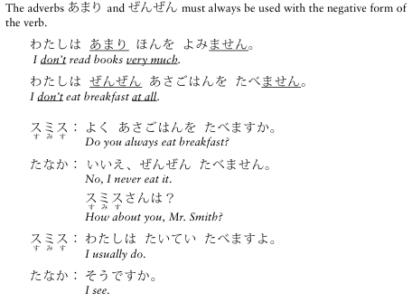
ぶんぽう４： Using adverbs to express frequency of actions

Slide 16
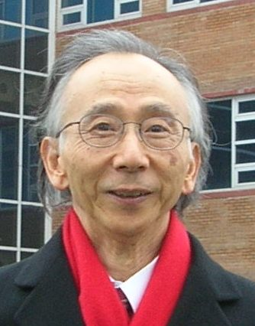
ぶんぽう４： Using adverbs to express frequency of actions
まきのせんせい
いつも はちじごろ
オフィスに きます。
ときどき マティーカレッジで
ばんごはんを たべます。
あまり ビールを のみません。
ぜんぜん りょうりを しません。

Slide 17
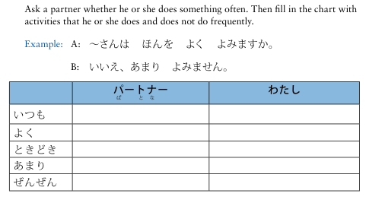
P113 Activity 2

Slide 18
ぶんぽう４： Using adverbs to express frequency of actions
まきのせんせい
いつも はちじごろ
オフィスに きます。
ときどき マティーカレッジで
ばんごはんを たべます。
あまり ビールを のみません。
ぜんぜん りょうりを しません。
とくますせんせい
いつも はちじごろ
オフィスに きます。
あまり マティーカレッジで
ばんごはんを たべません。
よく ビールを のみます。
ぜんぜん りょうりを しません。

Slide 19
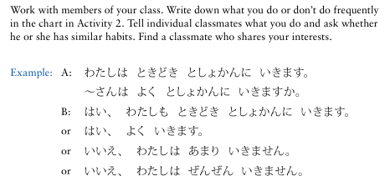
P113 Activity 3

Slide 20
Verbs Present form

Slide 21
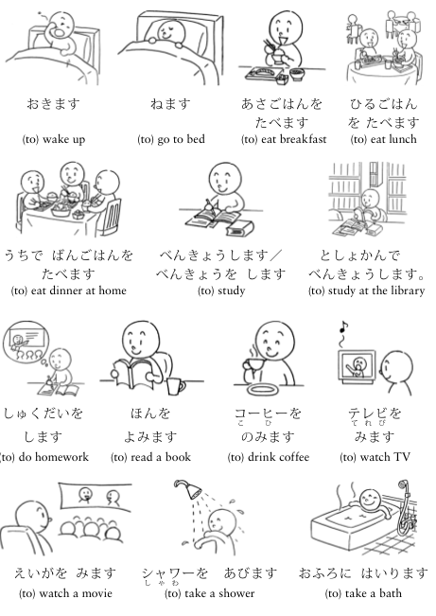
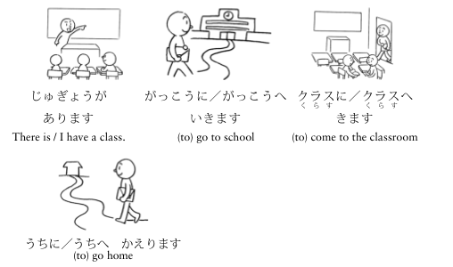
Verbs (p88-89)

Slide 22
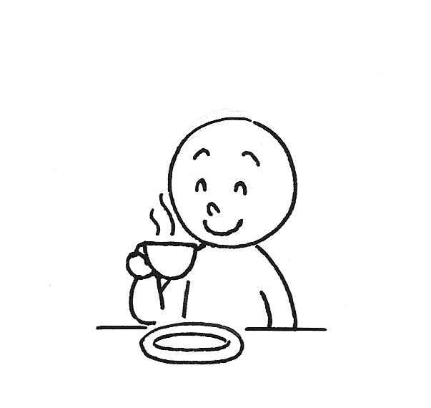
のみません

Slide 23
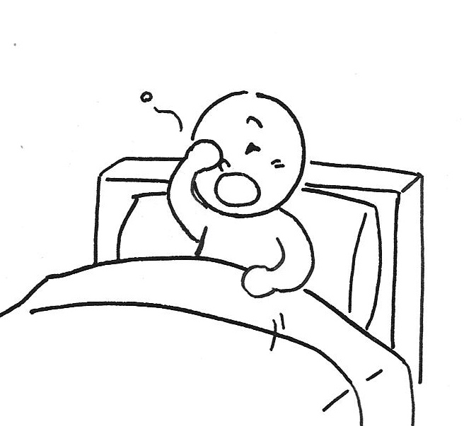
おきます

Slide 24
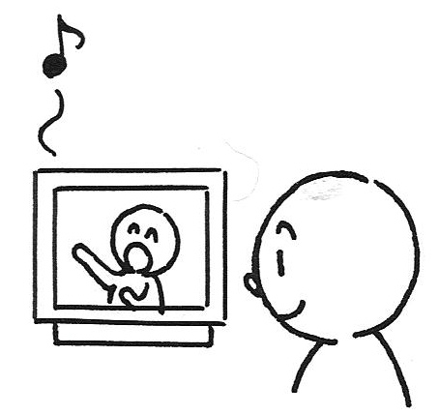
みません

Slide 25
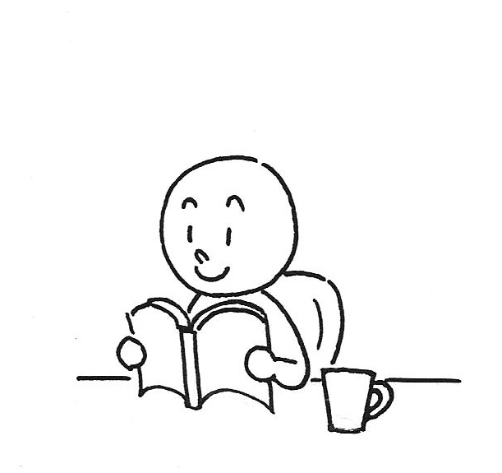
よみません

Slide 26
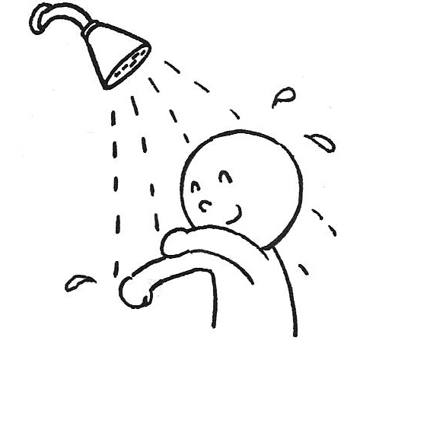
あびません

Slide 27
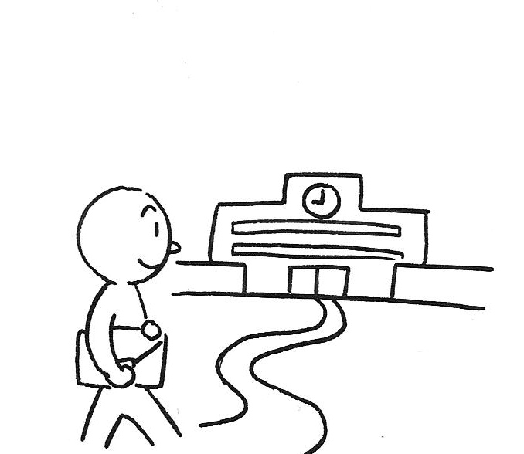
いきます

Slide 28
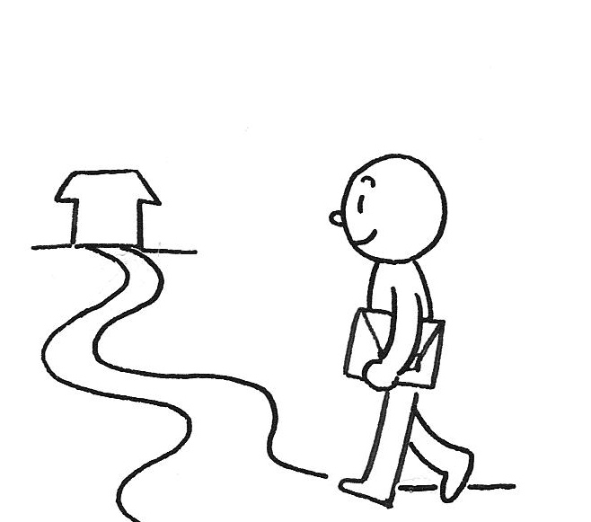
かえりません

Slide 29
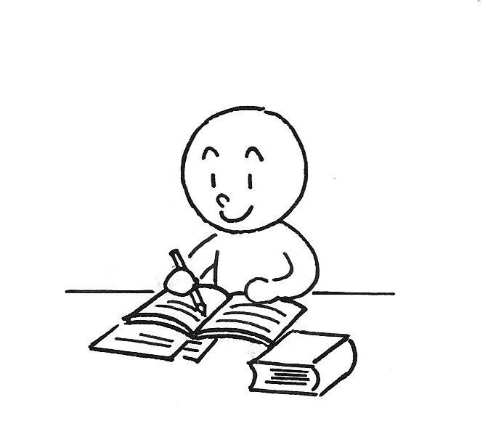
べんきょうします

Slide 30
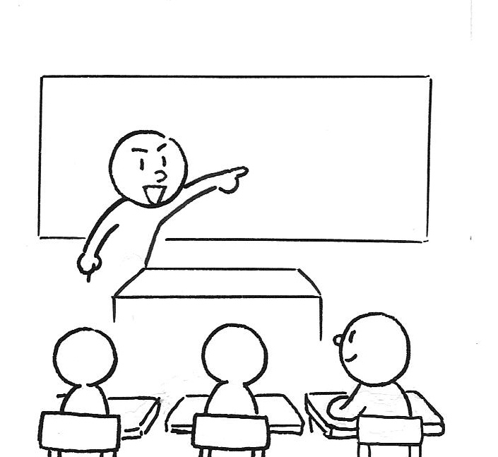
ありません

Slide 31
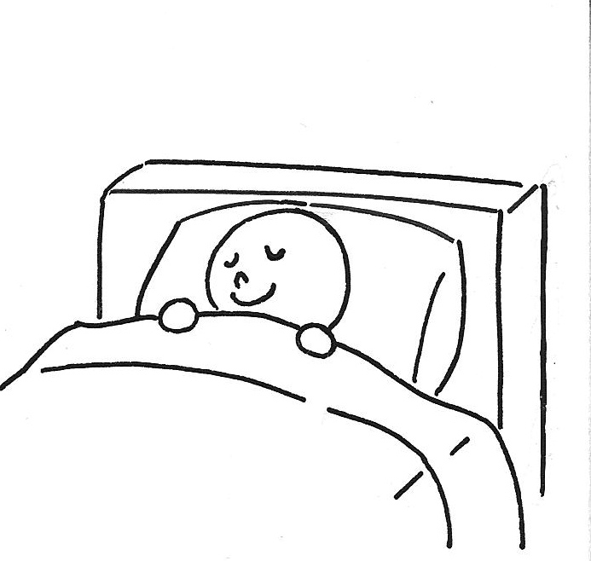
ねます

Slide 32
べんきょうしません

Slide 33
のみます

Slide 34
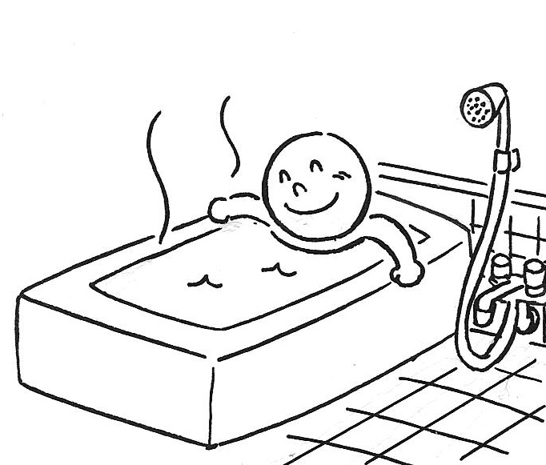
はいりません

Slide 35
ねません

Slide 36
かえります

Slide 37
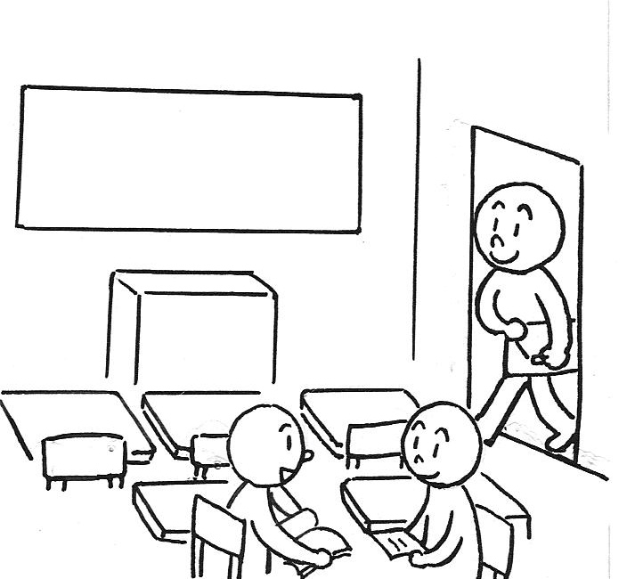
きません

Slide 38
いきません

Slide 39
Particles

Slide 40
Particle に

Slide 41
Particle に／へ

Slide 42
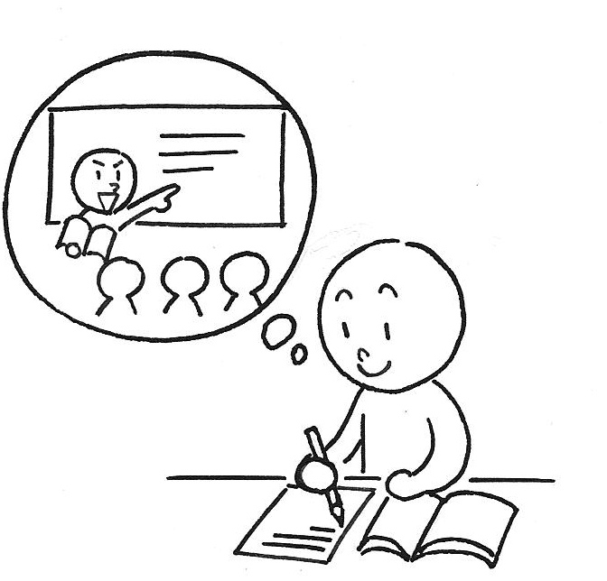
Particle を

Slide 43
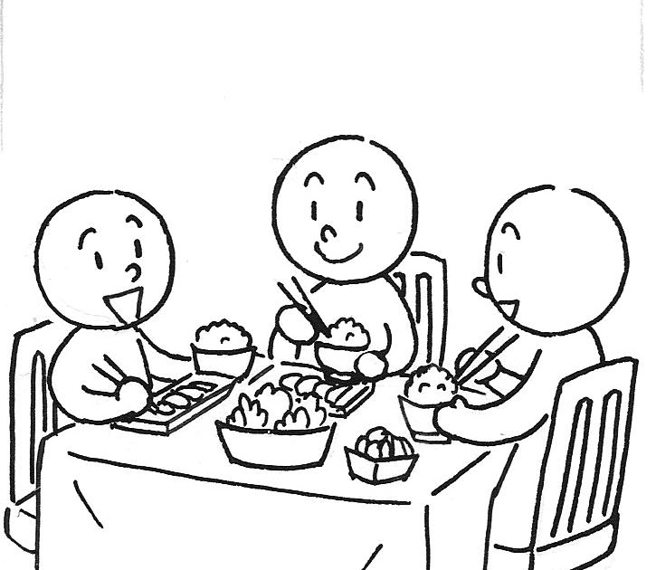
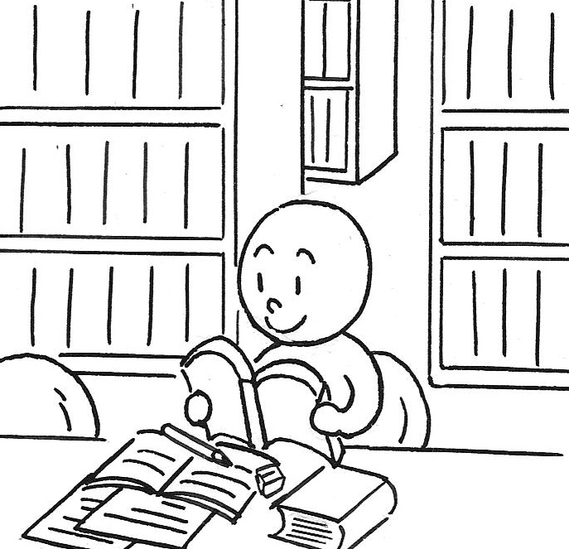
Particle で

Slide 44
Particles
に：
Specific points in time
Destination / Goal
へ:
Direction
を：
Direct object marker
で：
the place of an action

Slide 45
Particles
で
としょかん＿＿ べんきょうします。
ごぜん＿＿ はちじ＿＿ おきます。
にほんごの ほん＿＿ よみません。
まいばん＿＿ 、おふろ＿＿ はいります。
フリスト＿＿ ひるごはん＿＿ たべません。
ごご＿＿ くじごろ＿＿ としょかん＿＿ いきます。
まいにち＿＿ にほんごの しゅくだい＿＿ します。
こんばん＿＿ ランゲージテーブル＿＿ あります。
にほんごの じゅぎょう＿＿ 「アテンション
プリーズ」＿＿ みます。
×
に
を
×
に
で
を
×
（に）
に
×
を
＿＿
×
が
で
を

Slide 46
ランゲージテーブル
まいしゅう かようびに マティーカレッジで
ランゲージテーブルが あります。ろくじから です。ランゲージテーブルで たくさん にほんごを はなします。 みなさん、ランゲージテーブルに きてください。

Slide 47
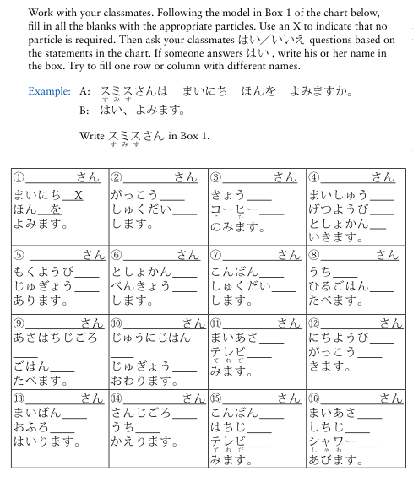
P109 Activity 3

Slide 48
Verbs Past form

Slide 49
Verbs (p88-89)

Slide 50
Verbs Past affirmative form

Slide 51
るVerbs (Affirmative from) （ます→ました）
Present form | Past form
あびます
おきます
たべます
ねます
みます
あびました
おきました
たべました
ねました
みました

Slide 52
うVerbs (Affirmative form) （ます→ました）
Affirmative form | Negative form
あります
いきます
かえります
はいります
よみます
ありました
いきました
かえりました
はいりました
よみました

Slide 53
Irregular Verbs (Affirmative form) （ます→ました）
Affirmative form | Negative form
きます
します
きました
しました

Slide 54
おきました

Slide 55
ねました

Slide 56
よみました

Slide 57
のみました

Slide 58
みました

Slide 59
あびました

Slide 60
はいりました

Slide 61
ありました

Slide 62
べんきょうしました

Slide 63
きました

Slide 64
いきました

Slide 65
かえりました

Slide 66
Verbs Past negative form

Slide 67
るVerbs (Affirmative from) （ません→ませんでした）
Present form | Past form
あびません
おきません
たべません
ねません
みません
あびませんでした
おきませんでした
たべませんでした
ねませんでした
みませんでした

Slide 68
うVerbs (Affirmative form) （ません→ませんでした）
Affirmative form | Negative form
ありません
いきません
かえりません
はいりません
よみません
ありませんでした
いきませんでした
かえりませんでした
はいりませんでした
よみませんでした

Slide 69
Irregular Verbs (Affirmative form) （ません→ませんでした）
Affirmative form | Negative form
きません
しません
きませんでした
しませんでした

Slide 70
おきませんでした

Slide 71
ねませんでした

Slide 72
よみませんでした

Slide 73
のみませんでした

Slide 74
みませんでした

Slide 75
あびませんでした

Slide 76
はいりませんでした

Slide 77
ありませんでした

Slide 78
べんきょうしませんでした

Slide 79
きませんでした

Slide 80
いきませんでした

Slide 81
かえりませんでした

Slide 82
Q+A
きのう にほんごの じゅぎょうに きましたか。
かようびの ばん ランゲージテーブルに
いきましたか。
せんしゅうの どようびに ぶんらくを
みましたか。
せんしゅうの にちようびに なにを
しましたか。

Slide 83
Q+A
せんしゅうの しゅうまつ なにを しましたか。
こんしゅうの しゅうまつ なにを しますか。

Slide 84
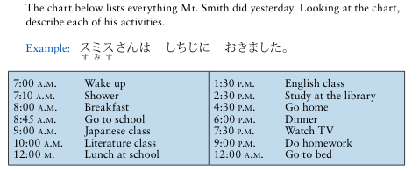
P114 Activity 1

Slide 85
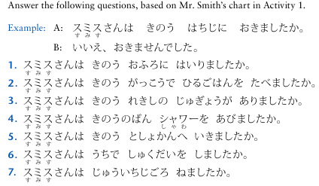
P115 Activity 2

